Slide 1
Android App Development
Activity

Slide 2
今日目標 - BMI
一個計算BMI的小App
兩個Activity
一個輸入、一個顯示結果

Slide 3
什麼是Activity？
App通常會由一個或多個Activity組成
提供畫面與使用者互動

Slide 4
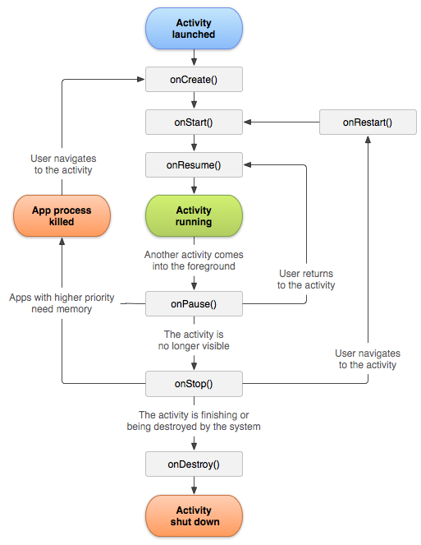
Activity Lifecycle
onCreate：開啟時
onRestart：重啟時
onStart：看見時
onResume：最上層
onPause：非最上層
onStop：看不見時
onDestroy：關閉時

Slide 5
Activity Lifecycle
打開Activity：
執行時按返回鍵：
onCreate
onStart
onResume
onPause
onStop
onDestroy

Slide 6
Activity Lifecycle
執行時按最近使用程式鍵
最近使用程式時往旁邊滑掉
onPause
onStop
onDestroy

Slide 7
Activity Lifecycle
最近使用程式時點回去
執行時按home鍵
onRestart
onStart
onResume
onPause
onStop

Slide 8
Activity Lifecycle
假設現在有兩個Activity，A1和A2
從A1中開啟A2：
再關閉A2：
A1.onPause
A2.onCreate
A2.onStart
A2.onResume
A1.onStop
A2.onPause
A1.onRestart
A1.onStart
A1.onResume
A2.onStop
A2.onDestroy

Slide 9
簡單佈局設計
res/values/strings.xml
<string name = “name”>value</string>
app_name
身高、體重、計算、結果、重設

Slide 10
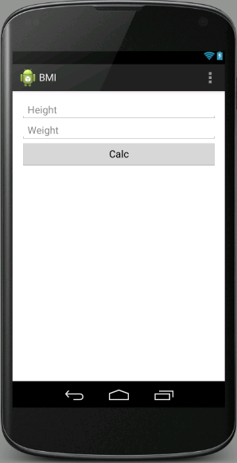
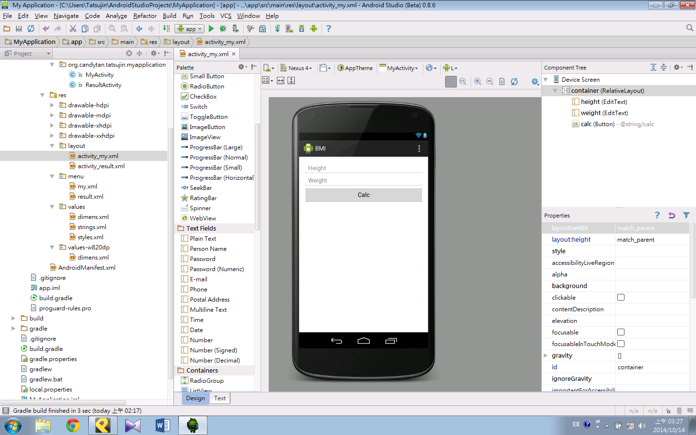
簡單佈局設計
res/layout/activity_my.xml
拉出兩個 Number (Decimal)
拉出Button
點兩下設定ID
右下角Property設定Hint

Slide 11
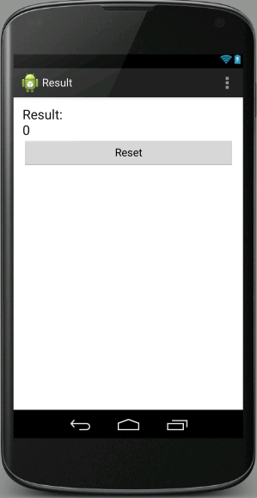
新增Activity
java右鍵 -> New -> Activity -> Blank Activity
ResultActivity
Finish
設計佈局

Slide 12
Java
按下計算時開啟ResultActivity，並且傳送身高及體重的資料。
接收資料，計算BMI並顯示。
按下重設時關閉ResultActivity，並且重設輸入框。

Slide 13
開啟Activity – Intent
取得輸入框及按鈕
final EditText height = (EditText) findViewById(R.id.height);
final EditText weight = (EditText) findViewById(R.id.weight);
Button calc = (Button) findViewById(R.id.calc);
設定按下按鈕的事件

Slide 14
開啟Activity – Intent
calc.setOnClickListener(new View.OnClickListener() {
@Override
public void onClick(View view) {
Intent resultIntent = new Intent(view.getContext(), ResultActivity.class);
resultIntent.putExtra("height", height.getText().toString());
resultIntent.putExtra("weight", weight.getText().toString());
startActivity(resultIntent);
}
});

Slide 15
開啟Activity – Intent
new Intent(view.getContext(), ResultActivity.class);
從前者打開後者
後者記得用.class

Slide 16
開啟Activity – Intent
resultIntent.putExtra("height", height.getText().toString());
傳送資訊
前者用於辨識
startActivity

Slide 17
接收Intent
Intent intent = getIntent();
取得intent
String height = intent.getStringExtra("height");
取得身高
String weight = intent.getStringExtra("weight");
取得體重

Slide 18
顯示結果
if (! (height.isEmpty() || weight.isEmpty())) {
Double heightN = Double.parseDouble(height);
Double weightN = Double.parseDouble(weight);
TextView result = (TextView) findViewById(R.id.resultText);
result.setText(String.valueOf(weightN / (heightN * heightN) * 10000));
}

Slide 19
關閉Activity
Button reset = (Button) findViewById(R.id.resetButton);
reset.setOnClickListener( new View.OnClickListener() {
@Override
public void onClick(View view) {
finish();
}
});

Slide 20
重設輸入框 – onRestart
@Override
protected void onRestart() {
super.onRestart();
((EditText) findViewById(R.id.height))
.getText().clear();
((EditText) findViewById(R.id.weight))
.getText().clear();
}

Slide 21
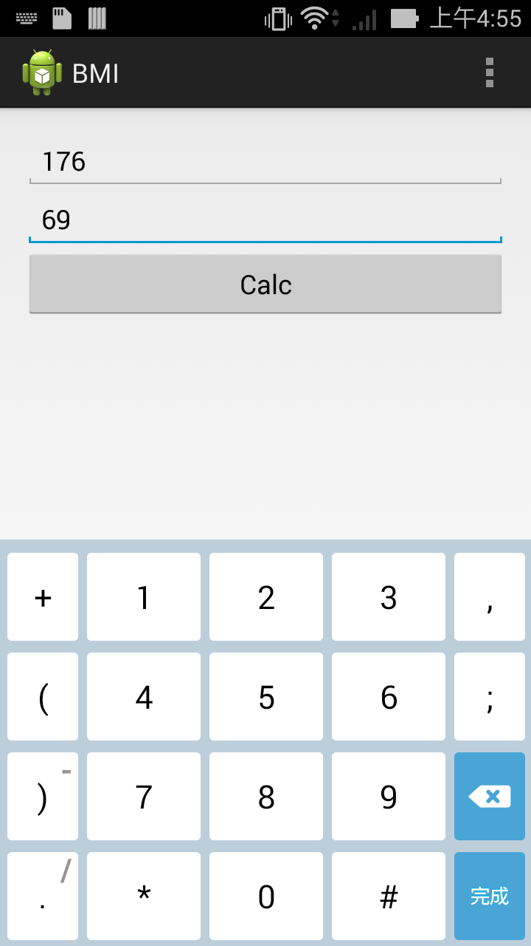
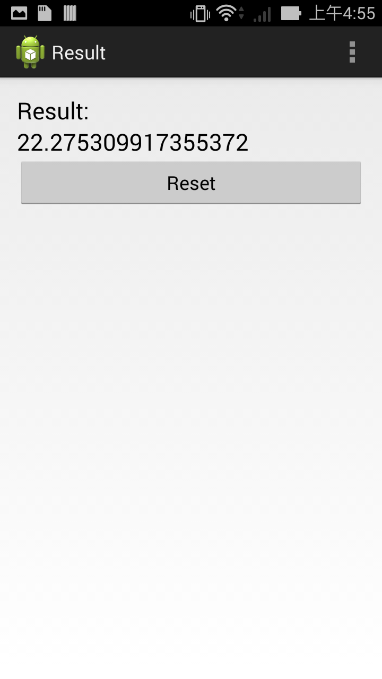
成果

Slide 22
下集預告
Layout
Widget
Fragment
10 / 23

